Slide 1
Tuatara Challenge
Temat projektu:
Próba predykcji kwoty odszkodowania na podstawei danych udostępnionych przez firmę Allstate w serwisie kaggle.com

Slide 2
Plan prezentacji:
Założenia wstępne
Schemat wykorzystanej infrastruktury
Wstępne manipulacje danymi
Pierwsza próba uczenia maszynowego
Próba poprawienia predykcji
Podsumowanie projektu

Slide 3
Opis założeń projektowych
Wykorzystanie Hadoop’a, Flume’a oraz Spark’a do przechowywania, ładowania i zapisu danych,
Wykorzystanie R do bardziej złożonych manipulacji na danych,
Wykorzystanie R jako interfejsu do Spark’a oraz Hadoop’a (sparklyr),
Wykorzystanie Sparka do uczenia maszynowego (biblioteka MLlib),
Weryfikacja/próba optymalizacji modeli utworzonych w Spark’u,
Napisanie pakietu w R ułatwiającego pracę z danymi.

Slide 4
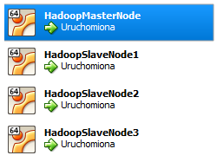
Schemat wykorzystanej infrastruktury
Klaster obliczeniowy (zarówno dla Hadoop’a jak i Spark’a) składający się z 4 wirtualnych maszyn zainstalowanych na oprogramowaniu VirtualBox
Schemat przetwarzania danych:
Dane za pomocą Apache Flume’a były ładowane na HDFS
Dane poprzez RStudio (sparklyr) były odczytywane z HDFS, ładowane do Apache Spark’a, a następnie do pamięci w celu wykonania określonych manipulacji
Dane, po manipulacjach, (za pomocą sparklyr’a) były ładowane do Spark’a w celu przeprowadzenia na nich uczenia maszynowego,
W celu weryfikacji dane były powtórnie wczytywane do RStudio

Slide 5




Schemat wykorzystanej infrastruktury

Slide 6
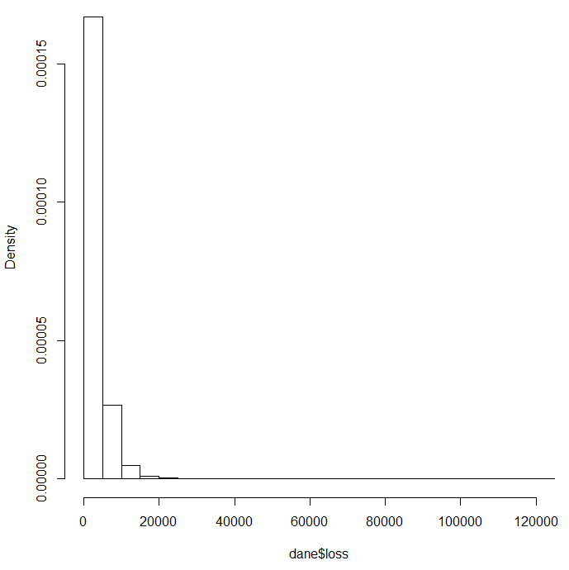
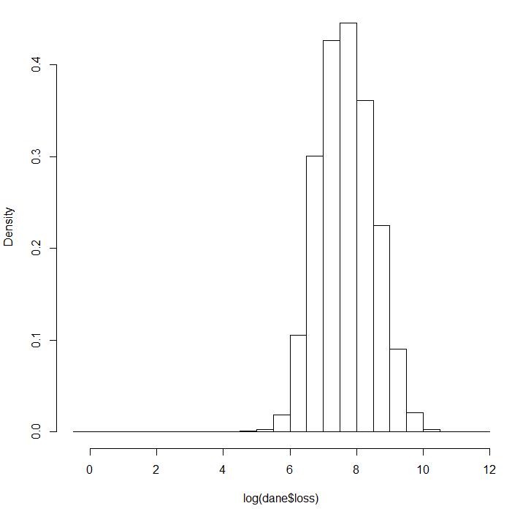
Wstępne manipulacje danymi
Ogólna charakterystyka danych:
Wartość odszkodowania miała rozkład log-normalny. Z tego względu zdecodowano się na rozbicie zbioru danych na dwa przypadki:
loss = loss
loss = ln(loss)

Slide 7
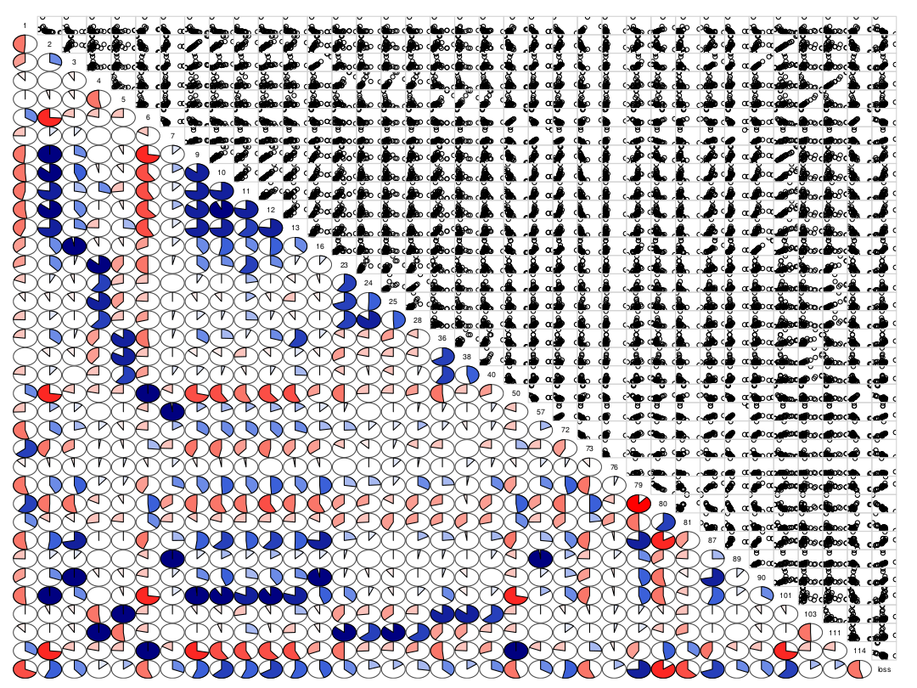
Wstępne manipulacje danymi
Zmienne generalnie nie miały rozkładów normalnych
Zmienne często były bardzo mocno skorelowane ze sobą

Slide 8
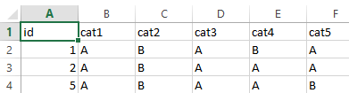
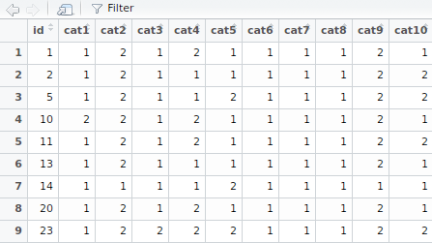
Wstępne manipulacje danymi
Po zapoznaniu się z danymi, które składały się ze 116 kolumn dyskretnych oraz 14 kolumn ciągłych postanowiono w fazie wstępnej:
Dokonać prostej faktoryzacji (prosta zmiana litery -> cyfry/liczby, w zależności od ilości poziomów zmiennej) – w skryptach w R oznaczane jako „Case1”

Slide 9
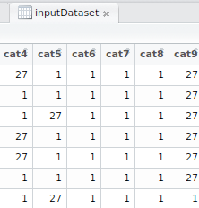
Wstępne manipulacje danymi
Dokonać faktoryzacji przy założeniu, że poziomy zmiennych są globalne (tzn., że A zawsze będzie reprezentowane przez 1, B przez 2,...) – w skryptach w R oznaczane jako „Case1”

Slide 10
Uczenie maszynowe
Pierwszy etap uczenia maszynowego wykonano za pomocą biblioteki MLlib zgodnie ze schematem
Zbiór danych = „Case1”
Uczenie maszynowe na jedynie na kolumnach silnie skorelowanych ze zmienną „loss”
Uczenie maszynowe na jedynie na kolumnach silnie skorelowanych ze zmienną „loss” i jak najsłabiej skorelowanych ze sobą
loss = ln(loss)
loss = loss
loss = ln(loss)
loss = loss

Slide 11
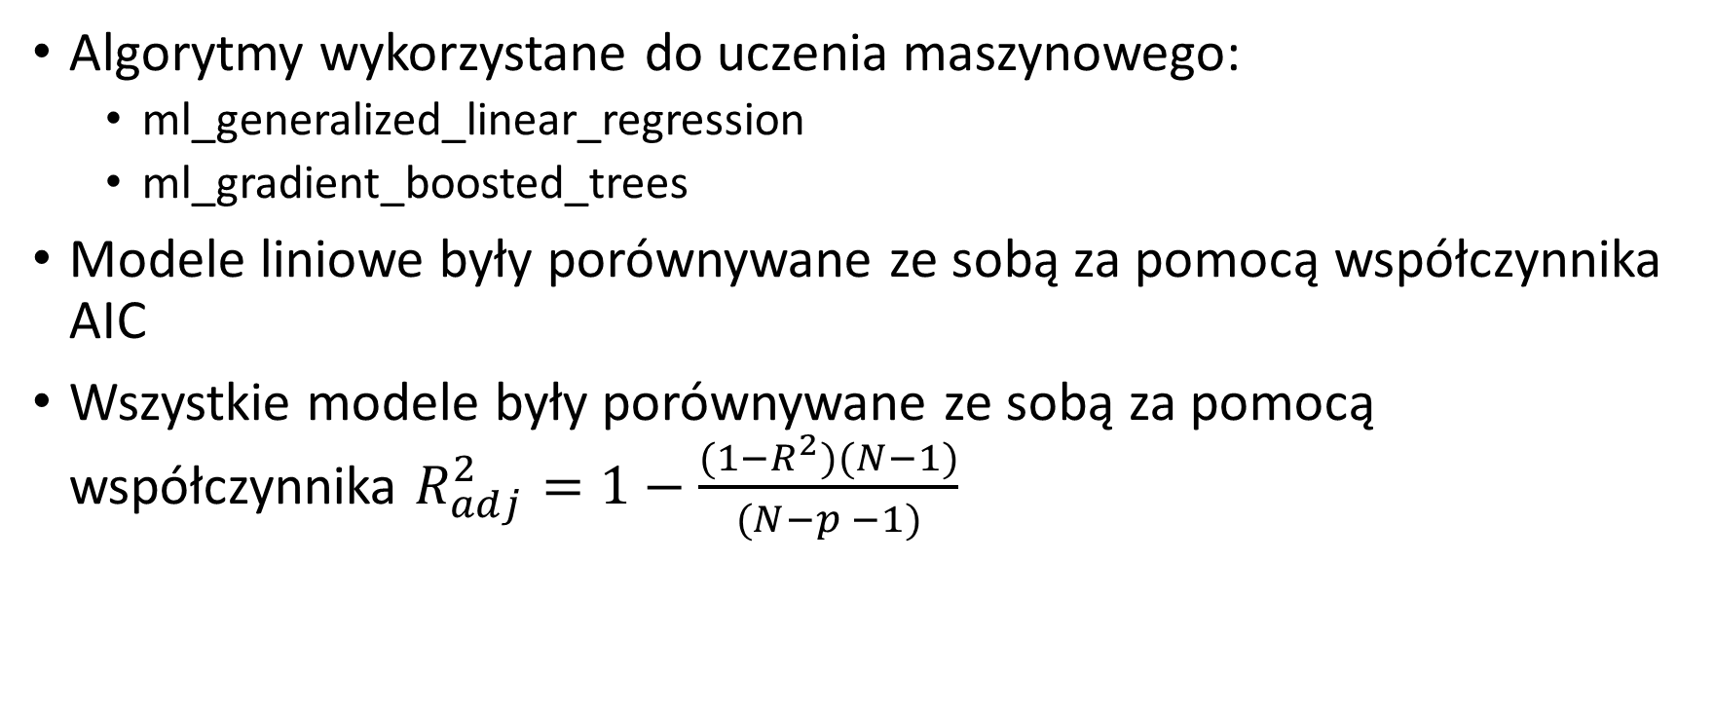
Pierwsza próba uczenia maszynowego
Algorytmy wykorzystane do uczenia maszynowego:
ml_generalized_linear_regression
ml_gradient_boosted_trees
Modele liniowe były porównywane ze sobą za pomocą współczynnika AIC
Wszystkie modele były porównywane ze sobą za pomocą współczynnika $R_{adj}^{2}=1−\frac{(1−R^{2})(N−1)}{(N−p −1)}$

Slide 12
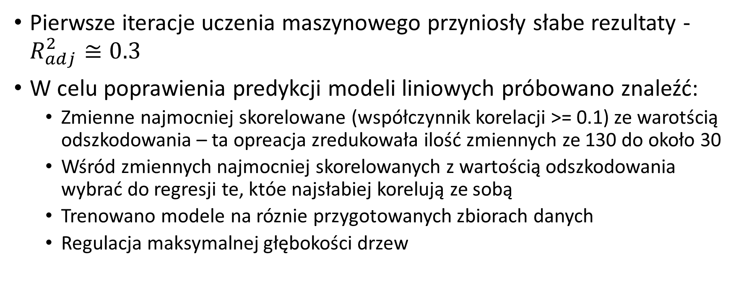
Próba poprawienia predykcji
Pierwsze iteracje uczenia maszynowego przyniosły słabe rezultaty - $R_{adj}^{2}≅0.3$
W celu poprawienia predykcji modeli liniowych próbowano znaleźć:
Zmienne najmocniej skorelowane (współczynnik korelacji >= 0.1) ze warotścią odszkodowania – ta opreacja zredukowała ilość zmiennych ze 130 do około 30
Wśród zmiennych najmocniej skorelowanych z wartością odszkodowania wybrać do regresji te, któe najsłabiej korelują ze sobą
Trenowano modele na róznie przygotowanych zbiorach danych
Regulacja maksymalnej głębokości drzew

Slide 13
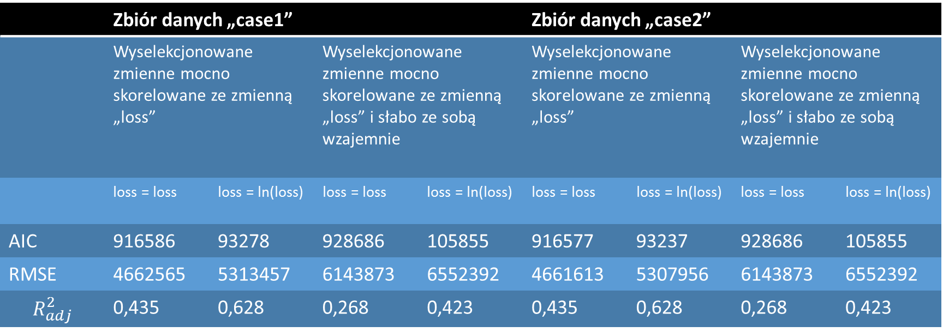
Próba poprawienia predykcji
Porównanie współczynnika AIC modeli liniowych dla różnych zbiorów danych
 | Zbiór danych „case1” |  |  |  | Zbiór danych „case2”
 | Wyselekcjonowane zmienne mocno skorelowane ze zmienną „loss” |  | Wyselekcjonowane zmienne mocno skorelowane ze zmienną „loss” i słabo ze sobą wzajemnie |  | Wyselekcjonowane zmienne mocno skorelowane ze zmienną „loss” |  | Wyselekcjonowane zmienne mocno skorelowane ze zmienną „loss” i słabo ze sobą wzajemnie
 | loss = loss | loss = ln(loss) | loss = loss | loss = ln(loss) | loss = loss | loss = ln(loss) | loss = loss | loss = ln(loss)
AIC | 916586 | 93278 | 928686 | 105855 | 916577 | 93237 | 928686 | 105855
RMSE | 4662565 | 5313457 | 6143873 | 6552392 | 4661613 | 5307956 | 6143873 | 6552392
$$R_{adj}^{2}$$ | 0,435 | 0,628 | 0,268 | 0,423 | 0,435 | 0,628 | 0,268 | 0,423

Slide 14
Próba poprawienia predykcji
Wpływ głębokości drzewa na RMSE:

Slide 15

Próba poprawienia predykcji
Wpływ głębokości drzewa na $R_{adj}^{2}:$

Slide 16
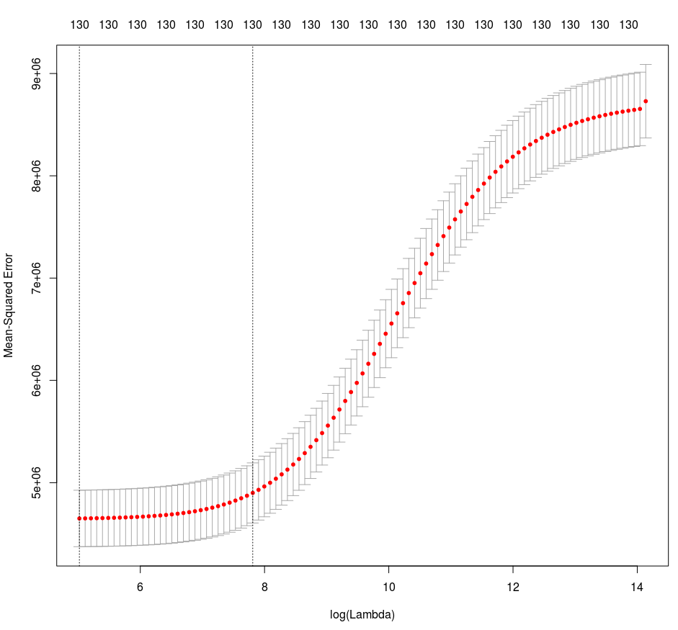
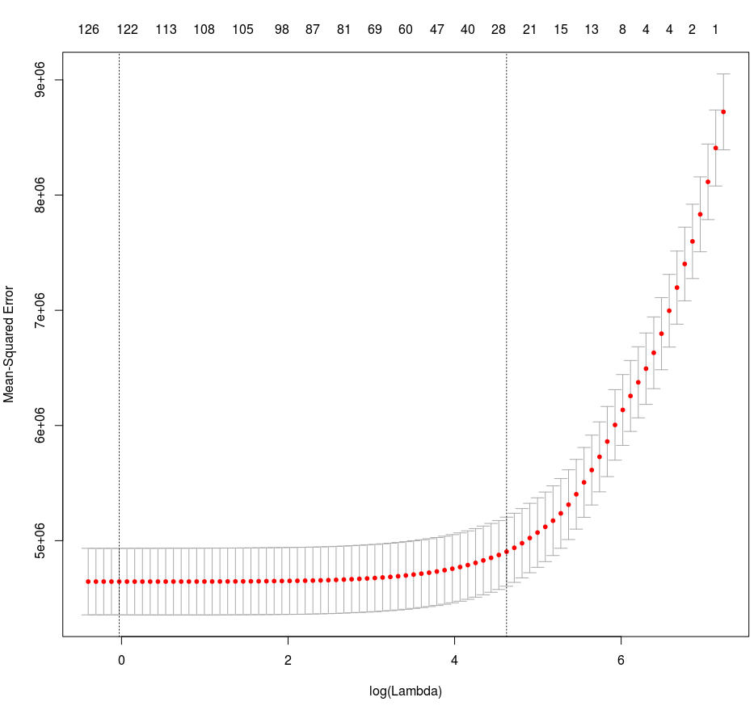
Próba poprawienia predykcji
Algorytmy Lasso oraz Ridge

Slide 17
Wnioski
Najmniejszym średnim błędem kwadratowym charakteryzowały się algorytmy XGB dla głębokości 5 drzew,
Wśród modeli liniowych najmniejszym RMSE charakteryzował się model wytrenowany na silnie skorelowanych zmiennych z nielogarytmowaną kwotą odszkodowania (ze zbioru danych „case2”)
Minimalne wartości RMSE dla XGB oraz regresji liniowej były podobne
Medoty „lasso” oraz „ridge” nie podnisły jakości modelu

Slide 18
Problemy które wystąpiły w czasie trwania projektu oraz sposoby w jakie zostały rozwiązane

Slide 19
Zdobyta wiedza
Podstawowe umiejętności z zakresu instalacji, konfiguracji i obsługi oprogramowania:
Apache Flume
Apache Hadoop
Apache Spark
sparklyr
Poszerzenie wiedzy na temat regresji liniowej oraz wykorzystywanych algorytmów

Slide 20
Dziękuję za uwagę

